Slide 1
ПРОГРАММНО-АППАРАТНЫЙ КОМПЛЕКС ДЛЯ ПРОВЕДЕНИЯ СОРЕВНОВАНИЙ В ОБЛАСТИ ИНФОРМАЦИОННОЙ БЕЗОПАСНОСТИ
Подготовили:
Муковкин Д.Е.
Койшинов Т.С.

Slide 2
Введение
Цель работы — создание программного комплекса, предназначенного для проведения соревнований в области информационной безопасности по типу CTF.

Slide 3
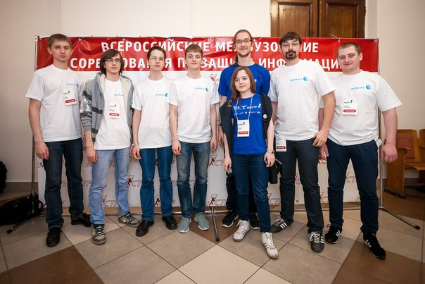
Что такое CTF?
CTF (Capture the flag, Захват флага) - это командные соревнования, целью которых является оценка умения участников атаковать и защищать компьютерные системы.
По типу, соревнований делятся на два типа:
task-based (квесты),
attack-defense (классические соревнования).

Slide 4
Задачи
Настройка платформы через графический интерфейс;
Интеграция с существующим API и панелью администратора;
Разработка проверяющей системы;
Разработка приемки флагов;
Разработка таблицы рейтинга команд-участников.

Slide 5


Организация командной работы
Git - распределенная система управления версиями файлов.
TrackingTime — это сервис, предоставляющий возможность управлять своими проектами, задачами, персоналом.

Slide 6
Выбор стека технологий
Python - основной язык программной платформы.
MongoDB - база данных для хранения информации об игре.

Slide 7
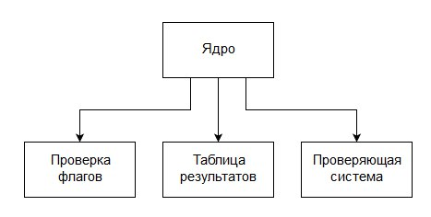
Архитектура
Платформа состоит из ядра и 3 модулей
При загрузке модуля происходит получение данных из API

Slide 8
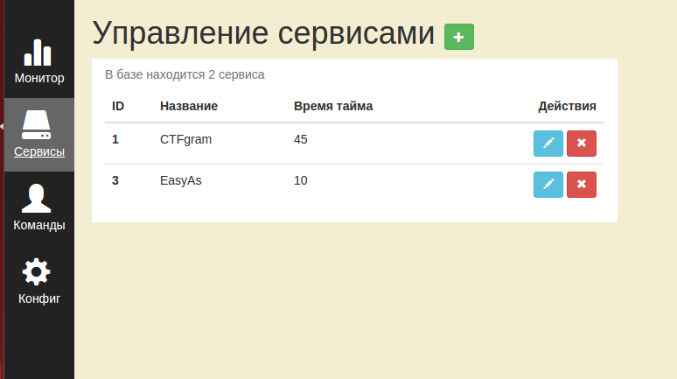
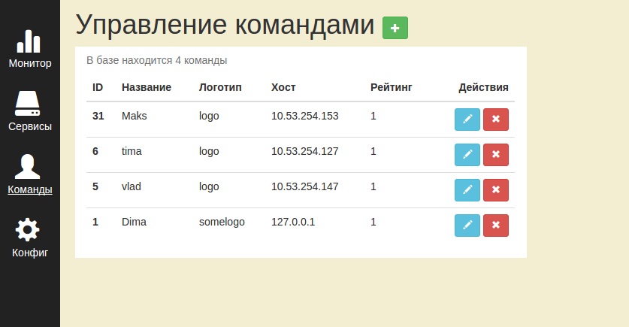
Процесс инициализации
Добавление сервисов
Добавление команд

Slide 9

Прием и проверка принятых флагов
Данный модуль осуществляет прием флага от команды и проверку их на валидность.

Slide 10
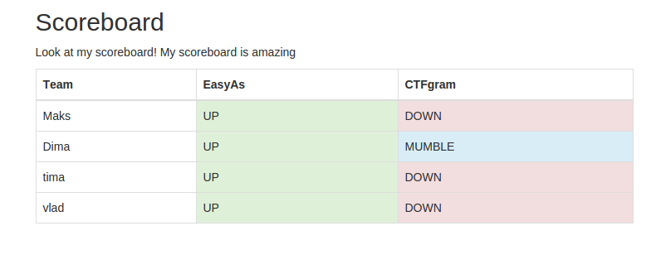
Таблица результатов
Модуль осуществляет отображение состояния работы сервисов у каждой команды.

Slide 11
Организация работы с сервисами
Проверка работы сервисов команд-участников
Запись состояния в таблицу результатов

Slide 12
Заключение
Результат работы:
выбран язык программирования, база данных с учетом потребностей;
доработан существующий API и администраторская панель для управления соревнованиями;
разработана архитектура ядра и организована работа с модулями;
разработан модуль работы с чекерами;
разработан модуль приемки флагов;
разработан модуль таблицы результатов;
произведено тестирование платформы в форме соревнований.

Slide 13
Спасибо за внимание!

